Slide 1
L'indice des prix à la consommation : de la COICOP 2018 aux prix en ligne
STATISTIQUES DES PRIX
Définition, panier, méthodologie de calcul, et un laboratoire pratique en Côte d'Ivoire et au Sénégal
Notes:
Cette présentation part de l'indicateur lui-même, l'IPC, puis descend vers sa fabrication : le panier, la classification COICOP 2018, la collecte et le calcul. Elle se termine par un laboratoire pratique, testé le 14 octobre 2026 en Côte d'Ivoire, qui montre ce que les prix en ligne et les prix publiés par les institutions peuvent apporter à un IPC, et ce qu'ils ne peuvent pas apporter.

Slide 2



Trois messages à retenir
INTRODUCTION
L'IPC est un instrument de politique publique avant d'être un calcul
Un indicateur qui engage
Tout part du panier
Sources nouvelles
L'IPC guide la politique monétaire, indexe salaires et contrats, et déflate les comptes nationaux. Une erreur d'un point se paie partout.
Ce que l'on mesure dépend de ce que l'on met dans le panier et du poids qu'on lui donne. La COICOP 2018 structure ce panier dans toute l'UEMOA depuis la base 2023.
Dans notre laboratoire, les prix en ligne et les prix publiés par les institutions couvrent 7 divisions sur 13. C'est un complément utile, pas un substitut.
Notes:
Trois idées guident la présentation. D'abord, l'IPC a des conséquences directes sur les décisions publiques et privées. Ensuite, sa qualité dépend du panier et des pondérations, que la COICOP 2018 organise. Enfin, les sources nouvelles sont prometteuses, mais notre propre laboratoire montre qu'elles laissent des pans entiers du panier hors d'atteinte.

Slide 3
Sigles utilisés
INTRODUCTION
Les institutions et les termes techniques cités dans la présentation
IPC
Indice des prix à la consommation
IHPC
Indice harmonisé des prix à la consommation (UEMOA)
IPCH
Indice des prix à la consommation harmonisé (Union européenne)
COICOP
Classification des fonctions de consommation individuelle (Nations unies)
UEMOA
Union économique et monétaire ouest-africaine
BCEAO
Banque centrale des États de l'Afrique de l'Ouest
BCE
Banque centrale européenne
EHCVM
Enquête harmonisée sur les conditions de vie des ménages
ANSD
Agence nationale de la statistique et de la démographie (Sénégal)
OCPV
Office d'aide à la commercialisation des produits vivriers (Côte d'Ivoire)
ANARE-CI
Autorité nationale de régulation du secteur de l'électricité (Côte d'Ivoire)
CRSE
Commission de régulation du secteur de l'énergie (Sénégal)
ARTP
Autorité de régulation des télécommunications et des postes (Sénégal)
ISBLSM
Institutions sans but lucratif au service des ménages
Notes:
Liste des sigles utilisés. La BCEAO est la banque centrale commune aux huit États de l'UEMOA ; dans l'Union, l'IPC national de chaque État est l'IHPC. L'EHCVM est l'enquête auprès des ménages qui fournit les pondérations de l'IHPC base 2023. OCPV, ANARE-CI, CRSE et ARTP sont les institutions dont les publications alimentent le laboratoire.

Slide 4

Comprendre l'IPC
01
Que mesure vraiment l'indice des prix à la consommation, et à quoi sert-il ?
Notes:
Première partie : l'indicateur lui-même, ses usages, et ce qu'il dit de l'inflation récente.

Slide 5




Qu'est-ce que l'indice des prix à la consommation ?
01 · COMPRENDRE L'IPC
Une définition courte, et quatre choix de champ qui la rendent opérationnelle
L'IPC mesure l'évolution moyenne, entre deux périodes, des prix d'un panier fixe de biens et services acquis par les ménages pour leur consommation, à qualité constante.
Qui ?
Où ?
Quoi ?
Quels prix ?
Population de référence : tous les ménages résidents, ou une catégorie (urbains, salariés).
Couverture géographique : capitale, villes principales ou pays entier, urbain et rural.
Biens et services de consommation, classés en COICOP. Pas l'investissement, pas l'épargne.
Prix d'acquisition effectivement payés, taxes comprises, y compris promotions et prix administrés.
Notes:
Définition fondée sur le Manuel de l'indice des prix à la consommation (2020), publié conjointement par les organisations internationales de statistique. Les deux mots clés sont « panier fixe » et « qualité constante » : l'IPC compare les prix des mêmes choses dans le temps. Les quatre choix de champ sont propres à chaque pays. Au Sénégal, par exemple, la collecte de l'IHPC couvre six zones (Dakar, Thiès, Kaolack, Diourbel, Saint-Louis, Kolda), urbaines et rurales.

Slide 6





Un indicateur, cinq usages qui engagent des décisions
01 · COMPRENDRE L'IPC
C'est la diversité des usages qui impose des exigences fortes de qualité et de transparence
Politique monétaire
Indexation
Comptes nationaux
Surveillance multilatérale
Pouvoir d'achat
La BCEAO pilote ses taux sur l'inflation de l'UEMOA, mesurée par l'IHPC.
Salaires minimums, pensions, loyers et contrats sont revalorisés selon l'IPC.
Les indices de prix déflatent la consommation pour obtenir des volumes.
Le critère d'inflation de l'UEMOA se lit sur l'IHPC de chaque État.
Débat public, négociations sociales, mesure du coût de la vie.
Notes:
Chaque usage a ses propres exigences : la banque centrale veut un indice réactif et comparable entre pays ; l'indexation exige un indice jamais révisé ; les comptes nationaux veulent une cohérence avec la consommation des ménages. D'où l'importance d'une méthodologie documentée.

Slide 7
IHPC, IPCH, déflateur : des cousins, pas des jumeaux
01 · COMPRENDRE L'IPC
Trois mesures de prix de la consommation, trois cadres et trois usages
IHPC (UEMOA)
IPCH (Union européenne)
Déflateur de la consommation
Ce que c'est
L'IPC national de chaque État membre, harmonisé entre les huit pays
Indice harmonisé des pays de l'UE, publié par Eurostat
Rapport entre consommation en valeur et en volume, dans les comptes nationaux
Classification
Nomenclature tirée de la COICOP 2018, 13 divisions, base 2023
ECOICOP version 2, identique à la COICOP 2018, depuis janvier 2026
COICOP 2018 dans les comptes de l'UE depuis 2024
Pondérations
EHCVM 2021-2022, enquête auprès des ménages
Comptes nationaux, mises à jour chaque année
Variables chaque période (formule de type Paasche)
Usage principal
Politique monétaire de la BCEAO, critère de convergence
Cible d'inflation de 2 % de la BCE
Analyse macroéconomique, volumes de consommation
Sources : BCEAO, rapport annuel sur l'évolution des prix dans l'UEMOA en 2025 ; ANSD, IHPC mars 2026 ; Eurostat ; BCE.
Notes:
Dans l'UEMOA, l'IPC national est l'IHPC : il est harmonisé dans sa méthode entre les huit États pour permettre la surveillance multilatérale. L'IPCH européen poursuit le même objectif dans l'UE. Le déflateur, lui, appartient aux comptes nationaux : ses pondérations changent à chaque période, il n'est donc pas adapté à l'indexation.

Slide 8
UEMOA : du pic de 2022 à la stabilité de 2025
01 · COMPRENDRE L'IPC
Taux d'inflation annuels moyens mesurés par l'IHPC, en %
Source : BCEAO, Rapport annuel sur l'évolution des prix à la consommation dans l'UEMOA en 2025 (juin 2026), annexe 1 et tableau 1. Moyennes annuelles.
Notes:
Chiffres officiels de la BCEAO, en moyenne annuelle. Après le choc de 2022 (7,4 % dans l'UEMOA, 9,7 % au Sénégal), l'inflation est revenue à 0,0 % en moyenne dans l'Union en 2025. Côte d'Ivoire : 0,1 % en 2025 ; Sénégal : 1,4 %. Attention : en glissement annuel, l'inflation de l'UEMOA était de −0,8 % en décembre 2025. Une inflation basse rend la qualité de la mesure encore plus importante : une erreur de quelques dixièmes change le diagnostic.

Slide 9

Le panier et la COICOP 2018
02
Que met-on dans le panier, avec quel poids, et selon quelle grille ?
Notes:
Deuxième partie : le panier, véritable cœur de l'IPC.

Slide 10




Le panier, photographie de la consommation
02 · LE PANIER ET LA COICOP 2018
Du budget des ménages aux variétés suivies chaque mois : l'exemple de l'IHPC du Sénégal, base 2023
Enquête budget
Classification
Pondérations
Variétés
EHCVM 2021-2022 : ce que les ménages dépensent, poste par poste
Dépenses codées dans une nomenclature tirée de la COICOP 2018 : 13 divisions
Part de chaque poste dans la dépense totale, sur 10 000
Produits précis suivis chaque mois : « riz brisé importé, 1 kg »
Trois règles pour un bon panier
Représentatif : les variétés retenues reflètent ce que les ménages achètent vraiment, y compris sur les marchés.
Stable mais actualisé : le panier est fixe entre deux changements de base, puis renouvelé pour suivre la consommation.
Traçable : chaque variété est rattachée à une sous-classe COICOP, ce qui garantit la comparabilité internationale.
Notes:
Au Sénégal, les pondérations de l'IHPC base 2023 viennent de l'EHCVM 2021-2022, et la nomenclature utilisée (NCOA 2018) est tirée de la COICOP 2018, avec 13 divisions. L'exemple de variété est illustratif. Le panier est fixe entre deux changements de base : c'est ce qui permet de comparer les prix des mêmes choses dans le temps.

Slide 11
Les pondérations : un panier très concentré
02 · LE PANIER ET LA COICOP 2018
Poids des 13 divisions dans l'IHPC du Sénégal, base 2023, en % de la dépense
45,5 %
pour l'alimentation : près de la moitié du panier
64 %
dans trois divisions : alimentation, restaurants, logement-énergie
3 %
pour les quatre plus petites : assurances, alcool-tabac, loisirs, enseignement
Source : ANSD, IHPC mars 2026, tableau 1 (pondérations sur 10 000, converties en %).
Notes:
La division 01 représente 4 547 points sur 10 000. Les trois premières divisions totalisent 63,8 % du panier ; les quatre plus petites, 3,1 %. Conséquence pratique : un indice qui suit très bien l'électronique mais mal l'alimentation ne dit presque rien du coût de la vie. La division 08 pèse 7,46 %, chiffre que l'on retrouvera dans le laboratoire. Comparaison possible avec la Côte d'Ivoire et l'UEMOA : le rapport 2025 de la BCEAO publie une part « alimentaire » (31,9 % en Côte d'Ivoire, 45,7 % au Sénégal, 37,1 % dans l'UEMOA), mais sans définir précisément le contenu de cet agrégat ; à citer avec prudence.

Slide 12
La COICOP 2018, la grille qui structure le panier
02 · LE PANIER ET LA COICOP 2018
Quatre niveaux emboîtés et un type de produit pour chaque sous-classe
01
Division 15 postes
Type de produit de la sous-classe
Produits alimentaires et boissons non alcoolisées
ND
Biens non durables
pain, lait, carburant
01.1
Groupe 63 postes
Produits alimentaires
SD
Biens semi-durables
vêtements, petit électroménager
01.1.4
Classe 186 postes
D
Biens durables
Lait, autres produits laitiers et œufs
voiture, réfrigérateur
01.1.4.2
Sous-classe 338 postes · nouveau en 2018
S
Services
Lait écrémé
loyer, transport, réparation
L'IPC porte sur les divisions 01 à 13 ; les divisions 14 et 15 couvrent la consommation individuelle des ISBLSM et des administrations publiques.
Notes:
Rappel de la structure COICOP 2018, adoptée par la Commission de statistique des Nations unies en mars 2018 : 15 divisions, 63 groupes, 186 classes, 338 sous-classes. Le type de produit permet de calculer des agrégats comme « biens » et « services », très suivis par les banques centrales. Les divisions 14 et 15 portent sur des services fournis gratuitement aux ménages (par des associations ou par l'État) : sans prix payé par le ménage, elles sont hors du champ de l'IPC.

Slide 13




Ce que la COICOP 2018 change pour un IPC
02 · LE PANIER ET LA COICOP 2018
Des services mieux isolés, et une migration européenne qui a laissé l'inflation d'ensemble intacte
Biens et services séparés
Retour d'expérience : l'IPCH de janvier 2026
Réparation, location, installation ont leurs propres postes de services.
≤ 0,1 pt
d'écart sur l'inflation d'ensemble de la zone euro
Livraison isolée
Frais de livraison facturés à part et colis deviennent des services distincts.
1,2 pt
révision maximale de l'alimentation non transformée
Division 08 numérique
Matériel informatique et logiciels rejoignent l'information et la communication.
≈ 1 %
poids des jeux de hasard, nouveau poste de l'IPCH
Division 12 dédiée
Assurances et services financiers sortent des « biens et services divers ».
Sources : Nations unies (UNSD), COICOP 2018 ; BCE, Bulletin économique 3/2026, encadré « What's new in the HICP? ».
Notes:
Pour un IPC, l'apport principal de la COICOP 2018 est la séparation des biens et des services. Exemple : un réfrigérateur livré et installé donnait un seul prix ; désormais le bien, la livraison et l'installation relèvent de postes différents. Le retour d'expérience européen est rassurant : bien préparée, la migration n'a modifié l'inflation d'ensemble de la zone euro que de 0,1 point au plus, par effet d'arrondi. Les révisions se concentrent sur l'alimentation non transformée (jusqu'à 1,2 point), parce que des produits réfrigérés et surgelés ont été reclassés.

Slide 14

Produire l'indice
03
Comment passe-t-on de milliers de prix relevés à un seul indice publié ?
Notes:
Troisième partie : la fabrication de l'indice, mois après mois.

Slide 15






La chaîne de production de l'IPC
03 · PRODUIRE L'INDICE
Deux temps : une base posée tous les cinq à dix ans, une production répétée chaque mois
TOUS LES 5 À 10 ANS · CHANGEMENT DE BASE
CHAQUE MOIS · PRODUCTION
Enquête budget
Panier et poids
Échantillon
Collecte
Indices élémentaires
Agrégation
Dépenses des ménages
Variétés et pondérations
Points de vente, localités
Relevés de prix mensuels
Jevons par variété et localité
Pondération, publication
À chaque étape, des contrôles : prix aberrants, variétés manquantes, remplacements, cohérence entre localités et avec le mois précédent. Les écarts sont documentés avant publication.
Notes:
Les trois premières étapes forment la base de l'indice et ne changent qu'au changement de base (2023 pour l'IHPC de l'UEMOA). Les trois dernières se répètent chaque mois. Le laboratoire présenté plus loin intervient dans la collecte, puis reproduit, à petite échelle, les étapes de calcul et d'agrégation.

Slide 16




Collecter les prix : quatre sources complémentaires
03 · PRODUIRE L'INDICE
Le relevé de terrain reste la colonne vertébrale ; les sources numériques l'élargissent
Relevé de terrain
Prix administrés
Données de caisse
Prix en ligne
Des enquêteurs relèvent les prix sur les marchés et en magasin, selon un calendrier fixe.
Tarifs arrêtés et publiés : électricité, eau, carburants, transport réglementé.
Transactions des supermarchés : prix et quantités réellement vendus.
Collecte automatisée des prix affichés sur les sites marchands.
+ Couvre le marché informel et les marchés ruraux
+ Exhaustifs et officiels
+ Volumes énormes, quantités connues
+ Quotidien, peu coûteux, très détaillé
− Coûteux, échantillon limité
− Changent rarement : une révision passe vite inaperçue
− Accords à négocier, grande distribution seulement
− Prix affichés, acheteurs urbains, promotions fréquentes
Notes:
Les deux dernières sources sont celles que le laboratoire mobilise : les prix en ligne (Jumia) et les prix publiés par les institutions (prix administrés, prix relevés sur les marchés par l'OCPV en Côte d'Ivoire). Les données de caisse sont très utilisées en Europe ; en Afrique de l'Ouest, leur couverture se limite à la grande distribution.

Slide 17
Indices élémentaires : pourquoi choisir le Jevons
03 · PRODUIRE L'INDICE
Exemple chiffré : deux produits en promotion alternée, dont les prix reviennent à leur niveau de départ
Prix (FCFA) | Mois 0 | Mois 1 | Mois 2
Produit A | 100 | 50 | 100
Produit B | 100 | 200 | 100
Jevons
moyenne géométrique des rapports de prix
100 → 100 → 100
Dutot
rapport des prix moyens
100 → 125 → 100
Carli chaîné
moyenne arithmétique des rapports
100 → 125 → 156
Exemple illustratif. Référence : Manuel de l'indice des prix à la consommation (2020), chapitre sur les indices élémentaires.
Notes:
Au mois 2, les deux prix sont revenus exactement à leur niveau de départ : l'indice devrait valoir 100. Le Jevons donne 100 à chaque mois : une baisse de 50 % (rapport 0,5) et un doublement (rapport 2) se compensent exactement. Le Dutot retombe à 100 mais dépend des niveaux de prix. Le Carli chaîné dérive à 156 : moyenne arithmétique des rapports de prix, il surestime systématiquement quand les prix oscillent, par exemple avec des promotions. C'est exactement la situation des prix en ligne, d'où le choix du Jevons dans le laboratoire, qui calcule aussi le Carli pour montrer cette dérive.

Slide 18



Agréger, chaîner, changer de base
03 · PRODUIRE L'INDICE
Des indices élémentaires à l'indice d'ensemble publié chaque mois
Iₜ = Σ wᵢ × Iᵢ,ₜ
L'indice d'ensemble est la moyenne des indices élémentaires Iᵢ, pondérée par les parts de dépense wᵢ issues de l'enquête budget.
Formule de Young ou Laspeyres
Chaînage
Changement de base
Les pondérations datent de l'enquête budget, antérieure à la période de base des prix. L'ANSD privilégie la formule de Young pour l'IHPC du Sénégal.
Les poids sont renouvelés à chaque changement de base, et les séries sont raccordées pour rester continues dans le temps.
Tous les 5 à 10 ans : nouvelle enquête, nouveau panier, nouvelle nomenclature. Dans l'UEMOA, la base est 2023 = 100.
Notes:
La formule de Young utilise des pondérations de dépense d'une période antérieure à la période de base des prix, ce qui est le cas de la plupart des IPC. La note méthodologique de l'ANSD indique que les indices de Young sont privilégiés plutôt que ceux de Laspeyres. Dans la pratique, la nuance tient à la mise à jour des prix des pondérations.

Slide 19




Quatre difficultés qui font la qualité d'un IPC
03 · PRODUIRE L'INDICE
Mesurer à qualité constante quand les produits, les saisons et les promotions changent
Produits manquants
Remplacements et qualité
Rupture de stock, point de vente fermé : imputer le prix à partir de produits comparables plutôt que reconduire.
Un modèle remplace l'autre : séparer la hausse de prix de l'amélioration de qualité, par exemple avec des méthodes hédoniques.
Produits saisonniers
Promotions
Fruits et légumes absents une partie de l'année : paniers variables ou imputation saisonnière.
Les prix barrés font osciller les séries : plusieurs relevés par mois, moyenne géométrique, et formule de Jevons.
Notes:
Ces quatre difficultés sont amplifiées pour les prix en ligne : le catalogue se renouvelle très vite et les promotions sont omniprésentes. Le laboratoire en donne une mesure concrète sur la Côte d'Ivoire : plus de 80 % des articles d'habillement affichaient un prix barré lors de la collecte d'octobre 2026.

Slide 20
Un indice des prix en ligne
04
Testé en Côte d'Ivoire : que peuvent apporter les prix en ligne et les prix publiés par les institutions à un IPC ?
Notes:
Quatrième partie : le laboratoire. Tous les chiffres présentés viennent de l'exécution réelle des notebooks le 14 octobre 2026.

Slide 21

Architecture : collecter sur le poste, analyser n'importe où
04 · LABORATOIRE
La collecte et le calcul sont séparés : seul un fichier circule entre les deux
SUR LE POSTE DE L'INSTITUT
SUR COLAB OU SUR LE POSTE
3
Analyse
1
Collecte Jumia
Prix en ligne, robots.txt respecté, robot identifié
Agrège et contrôle les archives
Classe les produits en COICOP
Compare les méthodes de classification
Pondère et calcule Jevons, Carli, GEKS
Produit un rapport HTML autonome
Archive .zip : Parquet, Excel, manifeste
2
Sources institutionnelles
Tarifs d'électricité, prix des marchés, indice télécoms
Notes:
Le choix d'architecture découle d'un constat technique : la collecte doit partir d'un poste de travail, pas d'un centre de données. Le notebook d'analyse, lui, ne touche jamais un site marchand : il ne lit que des fichiers, et peut donc tourner sur Colab sans rien installer. L'archive porte un manifeste de provenance et une empreinte qui garantissent que les relevés n'ont pas été modifiés.

Slide 22
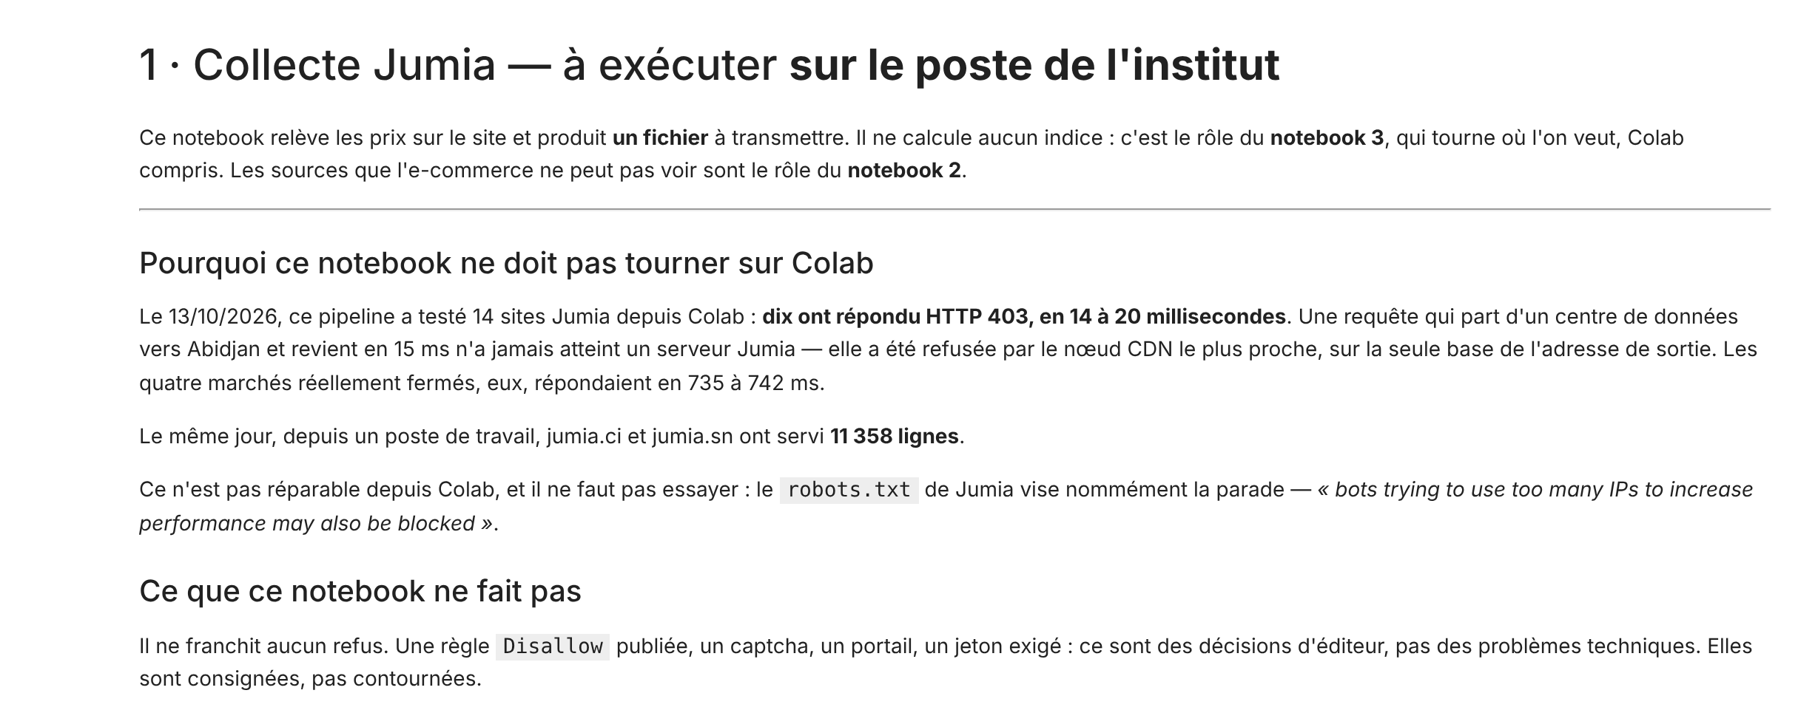
Notebook 1 : collecter les prix en ligne, sans rien forcer
04 · LABORATOIRE
Capture du notebook : la collecte doit partir du poste de l'institut
10 / 14
sites Jumia refusés depuis Colab, en 14 à 20 ms : un blocage par le réseau de diffusion (CDN), pas par Jumia
11 358
lignes servies le même jour par jumia.ci et jumia.sn depuis un poste de travail
Le robot s'identifie avec une adresse de contact
Le robots.txt et le délai entre requêtes sont respectés
Un refus est consigné, jamais contourné
Notes:
Le 13 octobre 2026, dix sites Jumia sur quatorze ont répondu HTTP 403 depuis Colab en 14 à 20 millisecondes. Une réponse aussi rapide ne peut pas venir d'un serveur à Abidjan : la requête a été refusée par le nœud de CDN le plus proche, sur la seule base de l'adresse de sortie. Le même jour, depuis un poste de travail, jumia.ci et jumia.sn ont servi 11 358 lignes. Le notebook vérifie donc d'abord d'où partent les requêtes. Principe éthique : une règle Disallow, un captcha ou un portail sont des décisions de l'éditeur ; elles sont consignées, pas contournées.

Slide 23
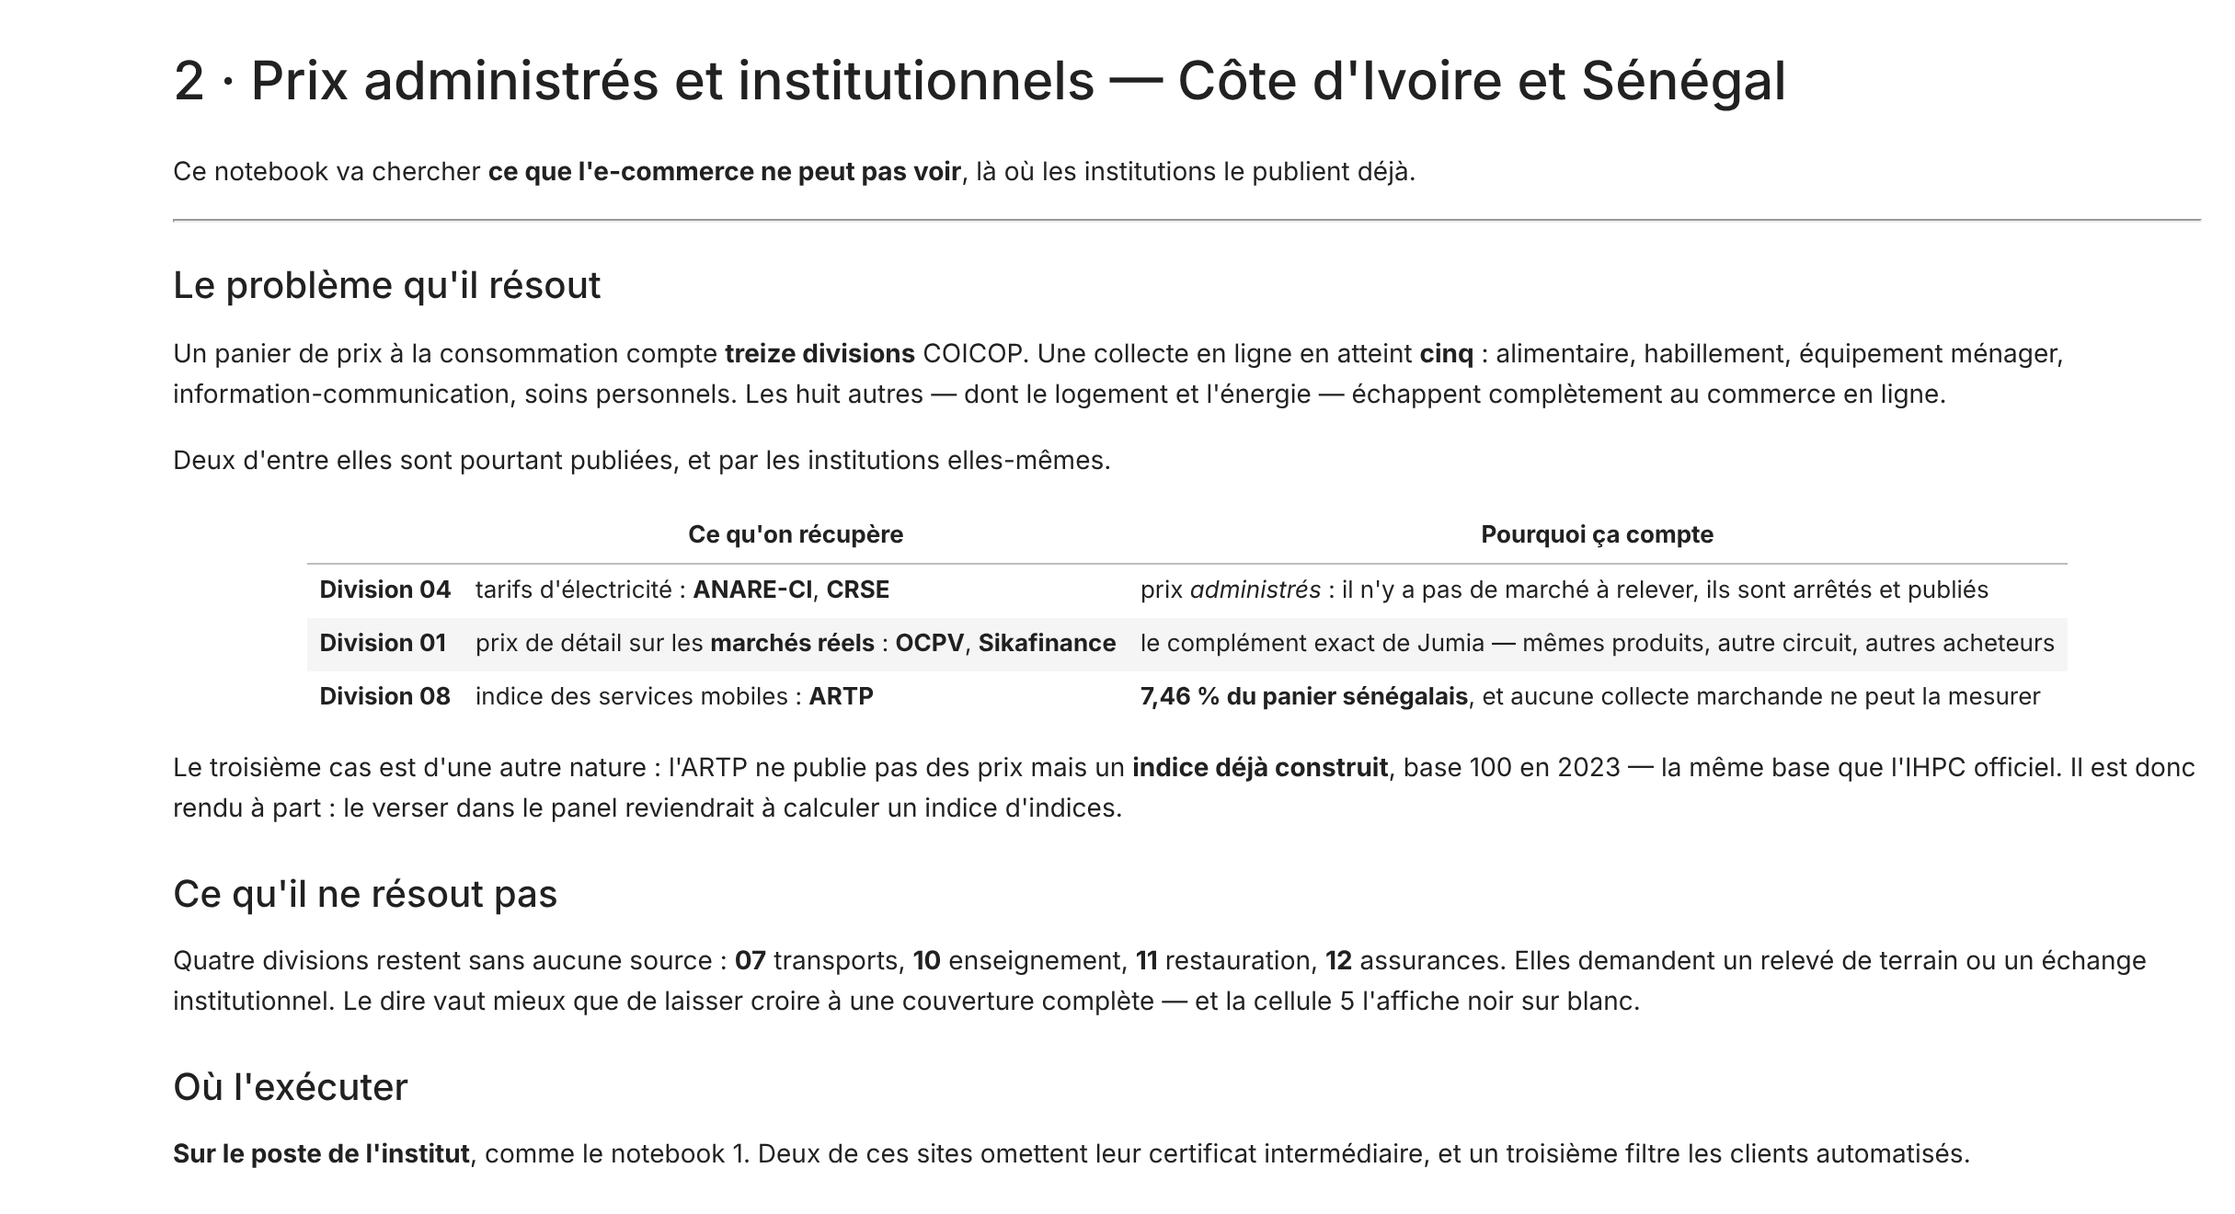

Notebook 2 : aller chercher ce que l'e-commerce ne voit pas
04 · LABORATOIRE
Prix administrés et prix des marchés, déjà publiés par les institutions ivoiriennes et sénégalaises
04
Électricité
Tarifs ANARE-CI et CRSE : des prix administrés, arrêtés et publiés
01
Marchés réels
Prix de détail OCPV et Sikafinance : le complément exact de Jumia
08
Services mobiles
Indice ARTP, base 2023 : 7,46 % du panier sénégalais, traité à part
Un indice déjà construit ne se mélange pas aux prix : ce serait calculer un indice d'indices.
Notes:
Le notebook 2 cible les postes que le commerce en ligne ne peut pas mesurer. L'électricité est un prix administré : il n'y a pas de marché à relever, il faut lire les tarifs publiés. Les prix de l'OCPV portent sur les mêmes produits que Jumia, mais sur d'autres circuits et pour d'autres acheteurs. L'indice ARTP est d'une autre nature : c'est déjà un indice, base 100 en 2023, la même base que l'IHPC. Il est donc conservé à part, à raccorder au niveau de la division.

Slide 24
Couverture : 7 divisions sur 13, 78 % du poids
04 · LABORATOIRE
Divisions atteintes par la collecte du 14 octobre 2026, avec le poids de chacune dans l'IHPC du Sénégal (illustration)
01
45,5 %
02
0,2 %
03
4,8 %
04
9,2 %
05
5,7 %
78 %
du poids du panier atteint par les 7 divisions couvertes
Alimentation
Alcool, tabac
Vêtements
Logement, énergie
Équipement
06
4,2 %
07
6,1 %
08
7,5 %
09
1,0 %
10
1,8 %
17 %
dans 4 divisions hors d'atteinte : transports, enseignement, restaurants, assurances
Santé
Transports
Information, comm.
Loisirs, culture
Enseignement
11
9,2 %
12
0,1 %
13
4,9 %
4 %
dans 2 divisions à peine effleurées : alcool-tabac et santé
Restaurants
Assurances
Soins, divers
E-commerce et institutions
E-commerce (Jumia)
Institutions
Quelques produits seulement
Hors d'atteinte
Notes:
Le laboratoire a apporté des relevés dans les divisions 01, 03, 04, 05, 08, 09 et 13, selon le journal du notebook 3. Pondérées avec les poids de l'IHPC du Sénégal, faute de pondérations ivoiriennes par division, ces sept divisions représentent 78,4 % du panier. Mais couvrir une division ne veut pas dire la couvrir bien : l'alimentation en ligne, par exemple, reflète surtout les produits emballés des consommateurs urbains. Quatre divisions, soit 17,2 % du poids, demandent un relevé de terrain ou un échange institutionnel. Les divisions 02 et 06 n'ont que quelques produits (5 et 33).

Slide 25
Première collecte : 10 523 relevés en une journée
04 · LABORATOIRE
Côte d'Ivoire, 14 octobre 2026 : produits distincts par division COICOP après classification
7 759
relevés Jumia (notebook 1)
2 764
relevés institutionnels : OCPV, Sikafinance, tarifs (notebook 2)
15
doublons détectés et écartés à l'agrégation
100 %
des 10 508 produits rattachés à une classe COICOP
Source : exécution du notebook 3 (jumia-cpi 1.0.0), archives panel_CI_2026-10-14_1331.zip et officiel_CI_2026-10-14_1418.zip.
Notes:
Les deux archives agrégées totalisent 10 523 relevés : 7 759 issus de Jumia et 2 764 des sources institutionnelles. Quinze doublons ont été écartés. L'alimentation domine grâce aux prix des marchés de l'OCPV, suivie de l'équipement ménager et de l'information-communication, très présents en ligne. Les empreintes des deux fichiers ont été vérifiées à l'ouverture.

Slide 26
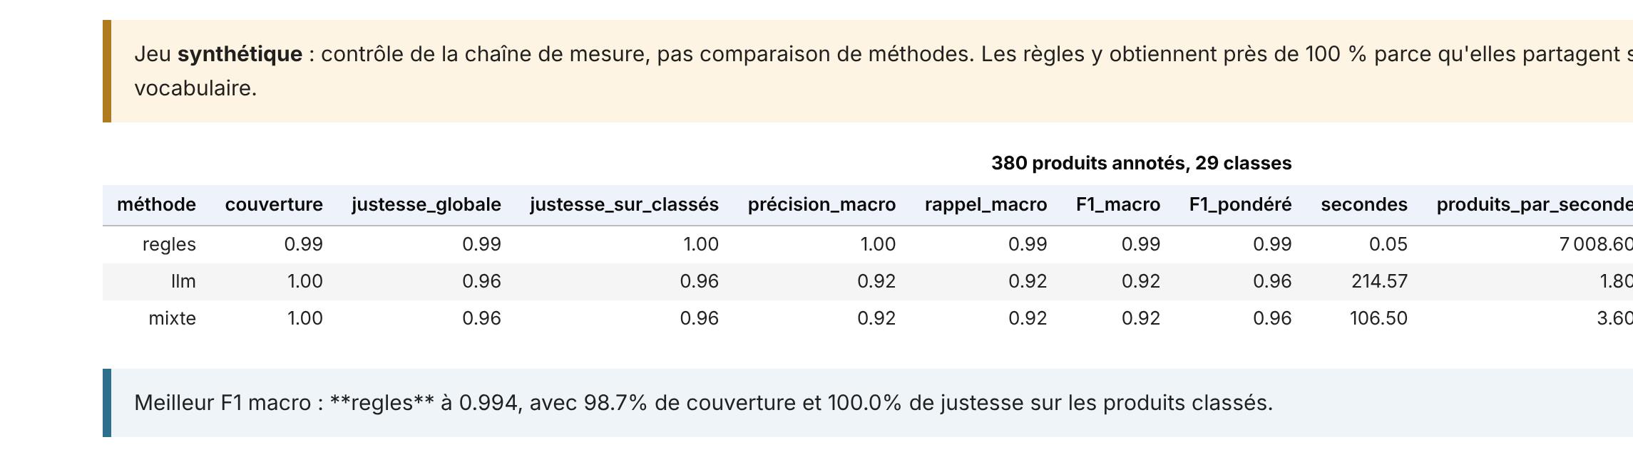
Classer en COICOP : règles, modèle et banc d'essai
04 · LABORATOIRE
On ne choisit pas une méthode d'avance : on la mesure, sur un jeu dont la bonne réponse est connue
99 %
F1 des règles sur le jeu synthétique : un contrôle de la chaîne, pas une preuve
92 %
F1 macro du modèle de langage, avec des confusions transports / logement
× 3 894
vitesse des règles par rapport au modèle : des heures sur 10 000 produits
Source : notebook 3, banc d'essai sur 380 produits annotés et 29 classes (jeu de démonstration). 94 produits réels sont prêts à être annotés pour un banc d'essai probant.
Notes:
Sur 10 508 produits, 8 104 ont été classés par les règles, 1 903 par la catégorie du site, et environ 500 par le modèle de langage (Groq, gpt-oss-120b), dont 260 renvoyés aux règles quand l'API a saturé (erreurs HTTP 429). Point essentiel : le banc d'essai a tourné sur le jeu synthétique. Les règles y obtiennent 99 % parce qu'elles partagent son vocabulaire ; le notebook l'affiche lui-même. Pour trancher, il faut annoter un échantillon de vrais relevés : le notebook en a préparé 94, stratifiés par division. Comptez une à deux heures pour cent produits.

Slide 27
Les promotions : la difficulté propre aux prix en ligne
04 · LABORATOIRE
Part des produits affichant un prix barré, par division, collecte d'octobre 2026 en Côte d'Ivoire
83 %
des articles d'habillement affichent un prix barré, contre 9 % en alimentation
Ce que fait le laboratoire
Calcule l'indice sur prix affichés et sur prix hors promotion
Recommande trois relevés par mois, agrégés par moyenne géométrique
Retient le Jevons, et montre la dérive du Carli
Source : notebook 3, figure « Fréquence des prix barrés par division et par mois ». Divisions 02 et 07 exclues (moins de 10 produits).
Notes:
Ce graphique reprend les valeurs de la carte de chaleur produite par le notebook 3 pour octobre 2026. Les prix barrés sont omniprésents en ligne pour l'habillement, les soins personnels et l'électronique, mais rares pour l'alimentation et l'énergie, où les prix viennent surtout des marchés et des tarifs. Un prix barré n'est pas toujours une vraie promotion : c'est souvent un prix de référence affiché en permanence. D'où l'intérêt de calculer l'indice sur les deux bases et de multiplier les relevés dans le mois.

Slide 28




Ce que cet indice mesure, et ce qu'il ne mesure pas
04 · LABORATOIRE
Un indicateur complémentaire de l'IPC officiel, à présenter avec ses limites
Acheteurs urbains et connectés : les marchés de plein air et l'informel ne sont couverts que via l'OCPV
Avant de diffuser un chiffre
Pondérations de l'institut, pas des parts égales
Fichier avec manifeste de provenance
Pas le jeu de démonstration
Banc d'essai sur vos propres données
Au moins deux mois de relevés
Surtout des biens : logement, transports, santé, éducation restent peu ou pas couverts
Prix affichés, pas payés : pas de quantités vendues ; les promotions pèsent
Catalogue très mobile : 2 900 entrées de produits en octobre ; les nouveautés n'entrent qu'au mois suivant
État au 14 octobre 2026 : une seule collecte, donc un indice à 100. Il faut une seconde collecte, le mois suivant, pour mesurer une variation.
Notes:
Il faut être transparent sur l'état du laboratoire. Avec une seule collecte, le notebook affiche un indice de 100 : un indice compare deux périodes. Les pondérations utilisées lors du test étaient des parts égales, ce qui en fait un indicateur de tendance, pas une mesure comparable à l'IPC. Le chiffre de 2 900 entrées vient de la figure de renouvellement du catalogue produite par le notebook. Les cinq vérifications de l'encadré reprennent celles du notebook, auxquelles s'ajoute la condition des deux mois.

Slide 29






Tester le laboratoire en six étapes
04 · LABORATOIRE
De la préparation au rapport ; la collecte se refait chaque mois à la même période
01
Préparer
02
Collecter en ligne
03
Compléter
Lancer preparer.bat dans le dossier jumia-cpi : il crée un environnement dédié.
Notebook 1 sur le poste : choisir le pays, renseigner CONTACT_EMAIL.
Notebook 2 : prix administrés et marchés pour la Côte d'Ivoire ou le Sénégal.
04
Transmettre
05
Analyser
06
Diffuser
Partager les archives .zip, jamais l'Excel seul : il peut retyper les codes.
Notebook 3 sur Colab : pondérations officielles, banc d'essai sur vos données.
Télécharger rapport.html : graphiques compris, il s'ouvre partout.
Notes:
Les notebooks 1 et 2 tournent sur le poste de l'institut, le notebook 3 sur Colab. Le jeu de démonstration permet de lancer le notebook 3 sans aucune donnée pour voir un résultat complet. Avertissement tiré d'un projet voisin : un classeur Excel a ramené 970 produits à 130 en retypant les codes, silencieusement. D'où l'archive Parquet avec manifeste. Commande équivalente sans notebook : python scripts/collect.py --country CI --contact vous@institut.org --max-pages 10.

Slide 30

Enjeux et conclusion
05
Quels défis restent à relever pour mesurer les prix de façon fiable ?
Notes:
Cinquième partie : les débats actuels autour de l'IPC, puis la synthèse et les prochaines étapes.

Slide 31




Les grands enjeux actuels de l'IPC
05 · ENJEUX ET CONCLUSION
Quatre débats que tout producteur d'IPC doit savoir expliquer
Biais de mesure
Logement des propriétaires
Substitution entre produits, nouveaux produits, effets qualité, changement de points de vente : l'IPC tend à surestimer légèrement l'inflation.
Les coûts du logement des propriétaires ne sont pas encore dans l'IPCH européen ; les approches restent débattues.
Commerce en ligne
Inflation ressentie
Une part croissante des achats, des prix très volatils, et des frais de livraison désormais isolés par la COICOP 2018.
Achats fréquents, ménages modestes plus exposés à l'alimentation : l'écart avec l'indice moyen nourrit la défiance.
Notes:
Sur le logement des propriétaires, la BCE rappelait en 2026 que ce poste n'est pas encore intégré dans la nouvelle classification de l'IPCH, et que les statisticiens européens étudient plusieurs approches. Sur l'inflation ressentie, l'alimentation pèse 45,5 % du panier au Sénégal : un ménage modeste y consacre davantage, et ressent donc plus fortement une hausse des prix alimentaires que ce que montre l'indice moyen.

Slide 32
En résumé
05 · ENJEUX ET CONCLUSION
Un IPC fiable repose sur un panier bien construit, une méthode documentée et des sources diversifiées
01
L'IPC engage des décisions
Prochaines étapes
Politique monétaire, indexation, comptes nationaux : la qualité de la mesure a un coût réel.
Seconde collecte en novembre
Pondérations officielles de la Côte d'Ivoire
Annoter les 94 produits du banc d'essai
Brancher les loyers (division 04)
Comparer à l'IHPC officiel
02
La COICOP 2018 structure le panier
Treize divisions, des services mieux isolés, une base 2023 commune à l'UEMOA.
03
Les nouvelles sources complètent
78 % du poids atteint dans le laboratoire, mais quatre divisions exigent toujours le terrain.
Notes:
Les loyers sont le poste non alimentaire le plus lourd d'un panier africain : le registre du projet identifie treize sources de loyers, dont trois déjà collectées ailleurs. C'est l'extension qui apporterait le plus. La comparaison avec l'IHPC officiel est prévue dans le notebook 3 : il suffit de fournir la série officielle en CSV.

Slide 33
Sources
05 · ENJEUX ET CONCLUSION
Documents de référence et données utilisés dans cette présentation
Manuel de l'indice des prix à la consommation (2020)
BCEAO (2026)
Concepts et méthodes. Publication conjointe des organisations internationales de statistique.
Rapport annuel sur l'évolution des prix à la consommation dans l'UEMOA en 2025.
imf.org
bceao.int
ANSD (2026)
Nations unies, UNSD (2018)
Indice harmonisé des prix à la consommation, mars 2026 : pondérations base 2023 et note méthodologique.
Classification of Individual Consumption According to Purpose (COICOP) 2018.
ansd.sn
unstats.un.org/unsd/classifications
BCE (2026)
Laboratoire jumia-cpi 1.0.0 (2026)
What's new in the HICP? The 2026 classification update. Bulletin économique 3/2026.
Notebooks de collecte et d'analyse ; exécution du 14 octobre 2026 en Côte d'Ivoire.
ecb.europa.eu
notebooks 1, 2 et 3
Notes:
Tous les chiffres de la présentation proviennent de ces sources. Les résultats du laboratoire sont ceux de l'exécution réelle du 14 octobre 2026 ; l'exemple chiffré des formules élémentaires est illustratif.

Slide 34
Merci
L'INDICE DES PRIX À LA CONSOMMATION
Mesurer les prix avec rigueur, et ouvrir l'IPC aux sources de données nouvelles
Notes:
Diapositive de clôture.

